Slide 1
KHÓA LUẬN TỐT NGHIỆP
ĐỀ TÀI: XÂY DỰNG HỆ THỐNG
QUẢN LÝ TUYỂN DỤNG NHÂN SỰ
MÃ SINH VIÊN: A35983
HỌ VÀ TÊN: KIỀU HẢI LONG
NGÀNH HỌC: CÔNG NGHỆ THÔNG TIN
GIÁO VIÊN HD: T.S NGUYỄN THỊ HUYỀN CHÂU

Slide 2
Nội Dung Trình bày
Mô tả bài toán
Cơ sở lý thuyết
Phân tích, thiết kế hệ thống
Tính năng tiêu biểu
Demo chương trình
Kết luận

Slide 3

Lời giới thiệu
Trong bối cảnh thị trường lao động ngày càng cạnh tranh, một trang web tuyển dụng hiệu quả không chỉ giúp doanh nghiệp thu hút được nhân tài mà còn giúp ứng viên tìm kiếm cơ hội nghề nghiệp phù hợp. Vì vậy em đã lựa chọn chủ đề về hệ thống tuyển dụng cho bài khoá luận của mình nhằm tạo ra một nền tảng kết nối giữa nhà tuyển dụng và ứng viên và tự động hoá việc quản lý quy trình tuyển dụng cho doanh nghiệp

Slide 4
01
Mô tả bài toán

Slide 5
Mô tả bài toán
Khảo sát hiện trạng
Động lực

Slide 6
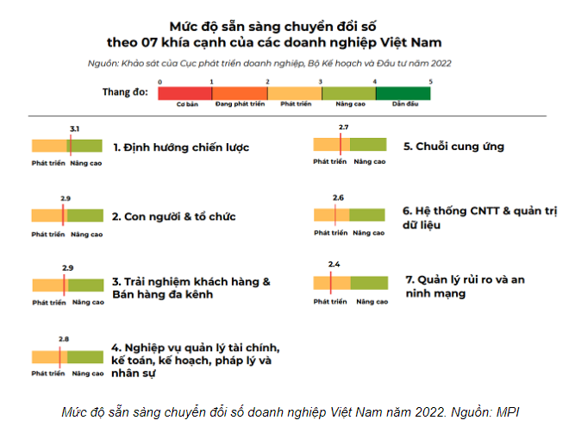
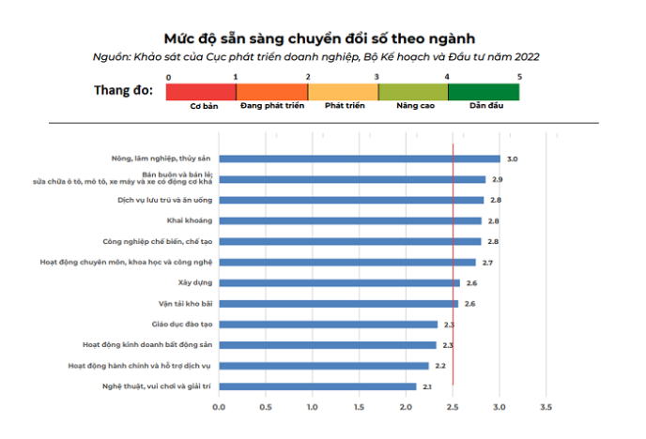
Khảo sát hiện trạng
VENUS
MERCURY
MARS
Venus has a beautiful name and is the second planet from the Sun
It’s the closest planet to the Sun and the smallest in the entire Solar System
Despite being red, Mars is actually a cold place. It’s full of iron oxide dust
Notes:
Chuyển đổi số đã và đang trở thành một xu hướng toàn cầu. Nhận thức về chuyển đổi số đã được coi trọng và tập trung đẩy mạnh ở các cấp bậc khác nhau. Từ lãnh đạo bộ máy chính quyền của các quốc gia cho đến các chủ doanh nghiệp tập đoàn. Nhất là khi thế giới vừa trải qua đại dịch Covid thì chuyển đổi số là điều bắt buộc phải làm để thích ứng với thời đại số 4.0.
Và Việt Nam cũng không phải ngoại lệ. Ở Việt Nam, chuyển đổi số không chỉ diễn ra ở mức độ doanh nghiệp mà còn được chính phủ đẩy mạnh thông qua các chính sách và chiến lược quốc gia. Việc áp dụng công nghệ thông tin đã tạo ra cơ hội mới cho các doanh nghiệp để nâng cao năng suất lao động, tối ưu hóa quy trình sản xuất và cung cấp dịch vụ.
Đyâ là ảnh về ...
Nhìn chung các khía cạnh của doanh nghiệp đang ở mức tương đối tốt
Nhưng về khía cạnh Quản lý rủi ro & an ninh mạng thực sự là mối lo ngại lớn của các doanh nghiệp trong tiến trình chuyển đổi số. Doanh nghiệp chưa thực sự hiểu rõ các rủi ro khi thực hiện chuyển đổi số nên việc thiếu quy trình kiểm tra, rà soát lỗ hổng trong hệ thống chuyển đổi số, cũng như đánh giá rủi ro là hạn chế phổ biến của các doanh nghiệp Việt Nam.
báo cáo cho thấy hầu hết các ngành nghề được khảo sát đã và đang phát triển được các mục tiêu số hóa trong hoạch định chiến lược và thiết lập được các vị trí quản lý cần thiết hay các dự án chuyển đổi số riêng biệt.

Slide 7

Động lực thực hiện đề tài
Nhu cầu tuyển dụng và tìm việc làm ngày càng lớn
Phù hợp với hoàn cảnh xã hội hiện nay
Tính ứng dụng cao

Slide 8
02
Cơ sở lý thuyết

Slide 9
Cơ sở lý thuyết
Công nghệ sử dụng

Slide 10
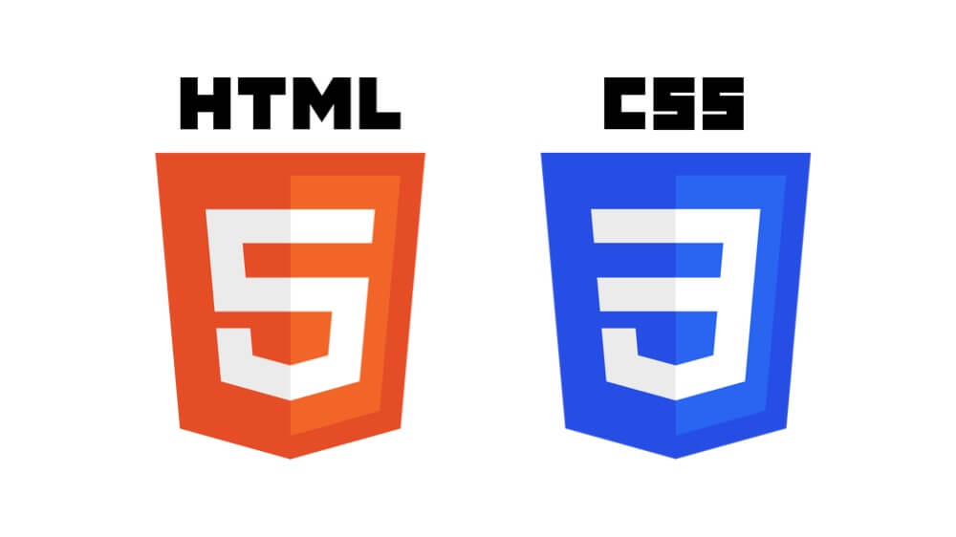
Công nghệ sử dụng
Ưu điểm
Dễ học và dễ sử dụng
Phổ biến
Tương thích tốt
Nhược điểm
Khó khăn trong việc quản lý mã nguồn với các dự án lớn
Khả năng mở rộng hạn chế
Notes:
HTML
Ưu
Dễ học và sử dụng: HTML là một ngôn ngữ đơn giản và dễ hiểu, nên việc học và sử dụng nó không đòi hỏi nhiều kiến thức kỹ thuật phức tạp.
Tích hợp linh hoạt: HTML có thể kết hợp với các ngôn ngữ lập trình khác để tạo ra giao diện trực quan vàthêm các tính năng tương tác vào trang web.
Khả năng tương thích: HTML được hỗ trợ trên hầu hết các trình duyệt web phổ biến đảm bảo rằng trang web có thể hiển thị đúng trên nhiều nền tảng.
Dễ dàng bảo trì và mở rộng: Cấu trúc đơn giản của HTML làm cho việc bảo trì và mở rộng trang web trở nên dễ dàng hơn trong các dự án nhỏ.
Nhược điểm
Thiếu tính tương tác: HTML chỉ là ngôn ngữ đánh dấu tĩnh, không có khả năng tương tác trực tiếp với người dùng.
Phiên bản không tương thích: Mặc dù HTML5 là phiên bản mới nhất và được sử dụng rộng rãi, nhưng vẫn có một số trình duyệt cũ không hỗ trợ hoặc hỗ trợ không đầy đủ các tính năng của HTML5
Độ phức tạp của mã nguồn: Trong các trang web phức tạp, mã HTML có thể trở nên rối rắm và khó hiểu. Điều này có thể làm cho việc bảo trì và mở rộng trang web trở nên phức tạp hơn.
Bảo mật yếu: HTML không cung cấp các cơ chế bảo mật mạnh mẽ mà các ngôn ngữ lập trình phía server như PHP hoặc Java có. Do đó, việc xử lý dữ liệu người dùng và đảm bảo an toàn thông tin trở nên khó khăn hơn.
CSS
Ưu:
Tách biệt nội dung và kiểu dáng: CSS cho phép tách biệt hoàn toàn nội dung HTML và kiểu dáng của trang web, giúp dễ dàng bảo trì và cập nhật giao diện mà không làm ảnh hưởng đến nội dung.
Kiểm soát giao diện linh hoạt: CSS cung cấp các phương thức linh hoạt để kiểm soát giao diện của trang web, bao gồm định dạng văn bản, màu sắc, khoảng cách, kích thước và bố cục.
Tính tái sử dụng cao: CSS cho phép bạn tái sử dụng trên nhiều trang web hoặc phần tử trên cùng một trang web..
Tính độc lập và dễ dàng kế thừa: CSS sử dụng cơ chế kế thừa cho phép các thuộc tính được áp dụng từ phần tử cha đến các phần tử con. Điều này giúp giảm lặp lại mã và làm cho mã CSS trở nên dễ dàng quản lý hơn.
Tính tương thích và linh hoạt: CSS hoạt động trên mọi loại trình duyệt web và thiết bị, từ máy tính để bàn đến thiết bị di động. Điều này đảm bảo rằng giao diện của trang web sẽ hiển thị đúng trên mọi nền tảng và kích thước màn hình.
Hiệu suất tải trang nhanh hơn: Bằng cách tách biệt nội dung và kiểu dáng, CSS giúp giảm dung lượng của trang web và tăng tốc độ tải trang, cải thiện trải nghiệm người dùng.
Nhược
Khả năng xử lý phức tạp: việc quản lý các kiểu dáng phức tạp và đa dạng có thể trở nên khó khăn và phức tạp trong các dự án lớn
Tiêu tốn thời gian và công sức trong việc kiểm soát trình duyệt: Một số thuộc tính CSS có thể hoạt động khác nhau trên các trình duyệt khác nhau, đặc biệt là các trình duyệt cũ hoặc không tuân thủ các tiêu chuẩn web hiện đại.
Khó khăn trong việc tùy chỉnh các phần tử nội dung động: CSS thường gặp khó khăn khi áp dụng kiểu dáng cho các phần tử HTML được tạo ra hoặc thay đổi động bởi mã JavaScript hoặc các khung công việc front-end như React hoặc Angular.
Khó khăn trong việc xử lý đa màn hình và đa thiết bị: Việc quản lý kiểu dáng để phù hợp với các kích thước màn hình và thiết bị khác nhau có thể là một thách thức, đặc biệt là trong thời đại của thiết bị di động và các loại màn hình khác nhau.
Hiệu suất và tối ưu hóa: CSS có thể ảnh hưởng đến hiệu suất tải trang nếu được sử dụng không hiệu quả. Việc tải nhiều tệp CSS hoặc sử dụng các kiểu dáng phức tạp có thể làm chậm quá trình tải trang web, đặc biệt là trên các kết nối internet chậm hoặc thiết bị di động

Slide 11


Công nghệ sử dụng
Ưu điểm
Tính linh hoạt và đa nền tảng
Cộng đồng sử dụng lớn
Thư viện mạnh mẽ
Nhược điểm
Bảo mật
Khả năng mở rộng hạn chế
Tốc độ thực thi chậm
Notes:
Javascript
Ưu
Tính linh hoạt: JS là ngôn ngữ lập trình linh hoạt có thể được sử dụng để tạo ra các ứng dụng web tĩnh và động, trò chơi trực tuyến, ứng dụng di động
Thiết kế cho web: JS được thiết kế đặc biệt cho việc tương tác với các phần tử trên trang web, cho phép bạn thêm các chức năng tương tác và động vào trang web một cách dễ dàng.
Chạy trên trình duyệt: JS chạy trực tiếp trên trình duyệt của người dùng mà không cần cài đặt thêm bất kỳ phần mềm nào, giúp giảm bớt tải trọng cho máy chủ.
Cộng đồng lớn và hỗ trợ mạnh mẽ: JavaScript có một cộng đồng lớn và nhiều tài liệu hỗ trợ, cũng như các thư viện và frameworks phổ biến như React, Angular và Vue.js
Tính tương tác cao: JS cho phép tạo ra các trang web tương tác cao và thú vị, bao gồm các hiệu ứng động, biểu đồ, hình ảnh động
Đa nền tảng: JavaScript không giới hạn bởi hệ điều hành hoặc nền tảng nào cụ thể, cho phép bạn phát triển ứng dụng trên mọi nền tảng, từ web đến di động và desktop.
Dễ học và triển khai: JavaScript là một ngôn ngữ lập trình dễ học và sử dụng, với cú pháp đơn giản và một loạt các tài liệu và nguồn học trực tuyến.
Nhược
Bảo mật yếu: JavaScript thực thi trên trình duyệt của người dùng, do đó dễ bị tấn công bởi các lỗ hổng bảo mật
Tùy vào trình duyệt: Mặc dù hầu hết các trình duyệt hiện đại hỗ trợ JavaScript, nhưng có thể có sự không tương thích giữa các trình duyệt
Tốc độ chậm ở một số trường hợp: JavaScript có thể làm chậm trang web nếu không được viết tối ưu, đặc biệt là khi sử dụng trong các ứng dụng có yêu cầu hiệu suất cao hoặc khi xử lý dữ liệu lớn.
Quản lý mã phức tạp: Trong các ứng dụng lớn, quản lý mã JavaScript có thể trở nên phức tạp và khó hiểu, đặc biệt là khi không có một cấu trúc và quy tắc rõ ràng.
Phụ thuộc vào mạng: Một số tính năng của JavaScript, như AJAX yêu cầu kết nối mạng để tải dữ liệu từ máy chủ, do đó ứng dụng có thể trở nên không hoạt động nếu mạng không ổn định hoặc không có kết nối.
Khả năng Debug khó khăn: Debugging JavaScript có thể là một thách thức đối với những lập trình viên mới, đặc biệt khi phát triển các ứng dụng phức tạp.
Khả năng bảo trì thấp: Một số mã JavaScript có thể trở nên khó bảo trì khi không có tài liệu đầy đủ hoặc khi không có một quy trình bảo trì chuẩn.

Slide 12

Công nghệ sử dụng
Ưu điểm
Nhược điểm
Tích hợp tốt với Spring Framework
Cú pháp gần gũi với HTML
Hỗ trợ cho các tính năng web động
Khó khăn trong việc tích hợp với các công cụ front-end hiện đại
Điều chỉnh cú pháp có thể gây khó khăn
Notes:
Ưu
Dễ học và sử dụng: Thymeleaf sử dụng cú pháp gần giống HTML, giúp cho việc tìm hiểu và sử dụng nó dễ dàng hơn đối với các nhà phát triển web
Tích hợp tốt với Spring Framework: Thymeleaf được tích hợp chặt chẽ với Spring Framework
Tích hợp tốt với CSS và JavaScript: Thymeleaf cho phép bạn tích hợp mã CSS và JavaScript một cách dễ dàng vào các trang HTML, giúp tạo ra các giao diện web đẹp mắt và tương tác.
Thích ứng tốt với các mô hình thiết kế: Thymeleaf cho phép bạn sử dụng nó trong các mô hình thiết kế MVC (Model-View-Controller) và các mô hình khác, giúp tăng tính linh hoạt và tái sử dụng của mã nguồn.
Kiểm soát logic trên giao diện: Thymeleaf cho phép bạn viết mã logic trực tiếp trên các trang HTML, giúp tạo ra các trang web động và phản hồi đến dữ liệu và sự kiện của người dùng một cách linh hoạt.
Tích hợp tốt với các công cụ phát triển: Thymeleaf được tích hợp tốt với các công cụ phát triển phổ biến và các công cụ quản lý dự án, giúp tăng cường hiệu suất làm việc của nhà phát triển.
Cộng đồng phát triển mạnh mẽ: Thymeleaf có một cộng đồng phát triển lớn và tích cực, cung cấp nhiều tài liệu, ví dụ và hỗ trợ cho các nhà phát triển trong quá trình sử dụng và phát triển Thymeleaf.
Nhược
Khả năng mở rộng hạn chế: So với một số công nghệ như Angular hoặc React, Thymeleaf có khả năng mở rộng hạn chế hơn trong việc xây dựng các ứng dụng phức tạp hoặc đòi hỏi tính tương tác cao.
Thiếu sự linh hoạt trong việc tạo ra các ứng dụng SPA (Single Page Application): Thymeleaf không được thiết kế để tạo ra các ứng dụng SPA, nơi mà tất cả hoặc hầu hết các phần của trang web được tạo và quản lý trên phía máy khách.
Tài liệu không đầy đủ: Mặc dù Thymeleaf có một cộng đồng sáng tạo và tích cực, nhưng so với một số công nghệ khác, tài liệu và nguồn tham khảo cho Thymeleaf có thể không phong phú và đầy đủ.
Khả năng tương thích hạn chế: Thymeleaf không tương thích tốt với một số công nghệ khác như Angular hoặc Vue.js, có thể gây khó khăn trong việc tích hợp và phát triển các ứng dụng kết hợp nhiều công nghệ.

Slide 13

Công nghệ sử dụng
Ưu điểm
Hỗ trợ đa nền tảng
Bảo mật tốt
Bộ thư viên phong phú
Cộng đồng lớn
Nhược điểm
Khó khăn trong việc quản lý mã nguồn với các dự án lớn
Khởi động chậm
Khó khăn trong việc quản lý phiên bản
Notes:
JDK bao gồm JRE và các development tools, JRE bao gồm JVM và các library
Ưu
Đa nền tảng: Java chạy trên nhiều nền tảng khác nhau, từ máy tính cá nhân đến máy chủ và thiết bị nhúng, giúp các ứng dụng Java linh hoạt và có thể triển khai ở nhiều môi trường do sử dụng JVM.
Bảo mật: Java có một hệ thống bảo mật mạnh mẽ, bao gồm kiểm soát quyền truy cập, chữ ký số và quản lý mã bytecode.
Hiệu suất: Mặc dù không phải là ngôn ngữ lập trình nhanh nhất, nhưng Java vẫn cung cấp hiệu suất tốt đối với nhiều loại ứng dụng, đặc biệt là ứng dụng doanh nghiệp và máy chủ.
Hệ sinh thái mạnh mẽ: Java có một hệ sinh thái phong phú của các thư viện, framework và công cụ hỗ trợ, giúp việc phát triển và quản lý ứng dụng trở nên dễ dàng hơn.
Kiến trúc hướng đối tượng: Java là một ngôn ngữ hướng đối tượng, giúp tạo ra mã dễ đọc, dễ bảo trì và tái sử dụng.
Nhược
Tốc độ thực thi: Mặc dù JVM đã được cải thiện đáng kể, Java thường không được coi là ngôn ngữ có hiệu suất cao nhất trong các ứng dụng yêu cầu xử lý tốc độ cao.
Bộ nhớ tiêu tốn: Ứng dụng Java thường tiêu tốn nhiều bộ nhớ hơn so với các ngôn ngữ khác.
Khởi động chậm: Một số ứng dụng Java có thể mất thời gian khá lâu để khởi động, đặc biệt là khi cần tải và khởi chạy nhiều thư viện hoặc module phụ thuộc.
Thừa trên tài nguyên hệ thống: Một số ứng dụng Java có thể tiêu tốn nhiều tài nguyên hệ thống, đặc biệt là khi không được quản lý tốt hoặc không tối ưu hóa.
Sự phức tạp của mã nguồn: Java có thể yêu cầu viết nhiều mã hơn so với các ngôn ngữ khác để đạt được cùng một mục tiêu, điều này có thể làm tăng độ phức tạp của ứng dụng.
Khó khăn trong quản lý bộ nhớ: Mặc dù JVM có tự động quản lý bộ nhớ, nhưng việc quản lý các tham chiếu và vùng nhớ có thể phức tạp, đặc biệt là trong các ứng dụng lớn và phức tạp.

Slide 14

Công nghệ sử dụng
Ưu điểm
Tích hợp dễ dàng
Tiêu chuẩn hóa và bảo trì dễ dàng
Hỗ trợ mạnh mẽ cho các tính năng phát triển web
Khả năng tích hợp với các công nghệ và framework khác
Nhược điểm
Khó khăn trong việc debug và trace
Chi phí tài nguyên cao
Thời gian khởi đầu ứng dụng có thể lâu
Notes:
Trong lúc lập trình, ta phải tạo ra, quản lý các đối tượng. Theo truyền thống thì ta cần dùng đối tượng nào, ta phải định nghĩa, khởi tạo đối tượng đó. Tuy nhiên cách làm đó khi ta khởi tạo đối tượng ta cần phải kiểm soát cả vòng đời của đối tượng đó. Thay vì điều này, ngta đưa đối tượng đó vào trong framework, framework sẽ có nhiệm vụ khởi tạo cho mình đối tượng và kiểm soát luôn cả vòng đời của đối tượng. Ký thuật này được gọi là inversion of controll. Hay inversion of controll sẽ hướng tới việc chuyển quyền kiểm soát các đối tượng trong chương trình, bằng việc phần Container sẽ có trách nhiệm khởi tạo và quản lý vòng đời của đối tượng thay vì công việc đó được thực hiện bởi các lập trình viên.
Trong quá trình kiểm soát các đối tượng có một thành phần trongg Spring là ApplicationContext, nhiệm vụ của ApplicationContext giúp cho mình khởi tạo các đối tượng, qly vòng đời, kiểm soát cả scope của đối tượng
Ưu
Linh hoạt và mạnh mẽ: Spring cung cấp một loạt các tính năng và mô-đun linh hoạt để phát triển ứng dụng từ ứng dụng web đơn giản đến các hệ thống doanh nghiệp phức tạp.
IOC Container (Inversion of Control): Spring Framework giúp giảm sự phụ thuộc giữa các thành phần trong ứng dụng bằng cách quản lý việc tạo và quản lý các đối tượng. IOC Container giúp quản lý vòng đời các đối tượng và tạo ra các đối tượng theo yêu cầu.
Dependency Injection (DI): Spring Framework hỗ trợ Dependency Injection, cho phép các đối tượng không cần phải biết cụ thể về các phụ thuộc của chúng, mà các phụ thuộc được cung cấp từ bên ngoài thông qua các cấu hình.
Mô hình MVC (Model-View-Controller): Spring cung cấp một khung nhìn MVC mạnh mẽ cho việc phát triển ứng dụng web. Nó cho phép phân tách rõ ràng giữa logic kinh doanh, logic hiển thị và logic điều hướng.
Tích hợp tốt: Spring Framework tích hợp tốt với các công nghệ khác như Hibernate, JPA, JDBC, RESTful Web Services, và nhiều hơn nữa.
Kiểm thử dễ dàng: Spring Framework hỗ trợ việc kiểm thử dễ dàng bằng cách cung cấp các công cụ như Spring Test và hỗ trợ mock objects.
Cộng đồng lớn và hỗ trợ mạnh mẽ: Spring Framework có một cộng đồng lớn và hoạt động mạnh mẽ, với nhiều tài liệu, hướng dẫn và hỗ trợ từ cộng đồng người dùng.
Nhược
Khó khăn trong việc debug và trace: Do tính phức tạp của Spring và số lượng các lớp trung gian được tạo ra, việc debug và trace trong một ứng dụng Spring có thể trở nên khó khăn. Điều này đặc biệt đúng khi bạn gặp phải các vấn đề phức tạp hoặc không rõ ràng.
Khó khăn trong việc di chuyển sang các phiên bản mới hơn: Việc nâng cấp phiên bản của Spring Framework có thể gặp phải các thách thức liên quan đến sự tương thích với các phiên bản trước đó, các tính năng cũ có thể không còn hỗ trợ, và các thay đổi cú pháp hoặc API.
Cộng đồng không chính thống: Mặc dù Spring Framework có một cộng đồng lớn, nhưng không phải tất cả các nguồn tài liệu và hỗ trợ đều được duy trì hoặc hỗ trợ chính thống. Điều này có thể dẫn đến khó khăn trong việc tìm kiếm thông tin chính xác hoặc giải pháp cho các vấn đề cụ thể.
Hiệu suất không cao trong môi trường đa luồng lớn: Mặc dù Spring Framework cung cấp khả năng xử lý đa luồng, nhưng hiệu suất của ứng dụng có thể giảm đi đáng kể trong các môi trường có số lượng luồng lớn hoặc trong các tình huống cạnh tranh.
Chi phí tài nguyên cao: Do Spring Framework tạo ra nhiều bean và proxy trong quá trình chạy, điều này có thể tạo ra một lượng lớn bộ nhớ được tiêu tốn và tiêu tốn nhiều tài nguyên hệ thống. Điều này đặc biệt đúng đối với các ứng dụng lớn hoặc có lượng truy cập cao

Slide 15

Công nghệ sử dụng
Ưu điểm
Nhược điểm
Tích hợp với các công nghệ Microsoft khác
Cộng đồng lớn và hỗ trợ tốt
Công cụ quản trị mạnh mẽ
Giới hạn về hệ điều hành
Hạn chế về tính năng
Giá thành cao khi muốn sử dụng các phiên bản cao cấp hơn
Notes:
Ưu điểm so với MySQL
Hỗ trợ dự án lớn: MSSQL thường được sử dụng trong các dự án doanh nghiệp lớn với số lượng dữ liệu lớn và yêu cầu cao về hiệu suất và khả năng mở rộng. Nó có khả năng xử lý tốt trong các môi trường với tải công việc cao.
Giới hạn về tính năng: MySQL có thể thiếu một số tính năng nâng cao so với các hệ quản trị cơ sở dữ liệu khác như MSSQL, đặc biệt là trong các phiên bản miễn phí.
Bảo mật cao: MSSQL cung cấp các tính năng bảo mật mạnh mẽ như mã hóa dữ liệu, kiểm soát truy cập, và quản lý chính sách bảo mật.
Hỗ trợ tốt từ Microsoft: Như một sản phẩm của Microsoft, MSSQL được hỗ trợ rộng rãi và có các tài liệu và hướng dẫn chi tiết từ Microsoft.
Nhược
Giá cả và giấy phép: MSSQL thường đắt hơn so với MySQL và có các yêu cầu giấy phép phức tạp hơn.
Không chạy được trên macOS

Slide 16

Công nghệ sử dụng
Ưu điểm
Nhược điểm
Quản lý quyền truy cập
Mã hóa dữ liệu
Bảo vệ phòng chống tấn công DDoS
Ít dịch vụ hơn so với các nền tảng khác
Khả năng tích hợp hạn chế
Khó khăn trong việc thay đổi nhà cung cấp đám mây
Notes:
Ưu điểm so với AWS
Tích hợp với công cụ Google: GCP tích hợp tốt với các dịch vụ của Google như Gmail, Google Drive, và Google Analytics, cung cấp sự thuận tiện cho việc quản lý và phát triển ứng dụng.
Giá cả hợp lý: GCP thường có giá cả cạnh tranh, đặc biệt là đối với các dự án lớn với lượng lớn người dùng.
Sự linh hoạt của sản phẩm: GCP cung cấp nhiều dịch vụ linh hoạt và các công cụ phát triển ứng dụng đa dạng.
Hỗ trợ chuyển đổi số: GCP cung cấp nhiều dịch vụ AI và machine learning mạnh mẽ, giúp các doanh nghiệp chuyển đổi số một cách hiệu quả.
Nhược điểm
Quy mô lớn: AWS có mạng lưới trung tâm dữ liệu rộng lớn trên toàn cầu, cung cấp tính sẵn sàng cao và khả năng mở rộng dễ dàng.
dịch vụ ít hơn so với nền tảng khác như AWS: AWS cung cấp hơn 200 dịch vụ khác nhau, từ máy chủ ảo đến dịch vụ AI và machine learning, đáp ứng mọi nhu cầu của doanh nghiệp.
Rủi ro về dịch vụ của bên thứ ba: Mặc dù GCP có một loạt các dịch vụ, nhưng một số dịch vụ có thể phụ thuộc vào các dịch vụ của bên thứ ba, dẫn đến nguy cơ rủi ro liên quan đến việc sử dụng các dịch vụ này.
AWS: RDS --- Cloud SQL nhưng không full option
Amazon DynamoDB --- Datastore (NoSQL) : không full option

Slide 17
03
PHÂN TÍCH YÊU CẦU

Slide 18
PHÂN TÍCH YÊU CẦU
Sơ đồ kiến trúc
Thiết kế use case tổng
Mô tả nghiệp vụ
Định nghĩa module

Slide 19
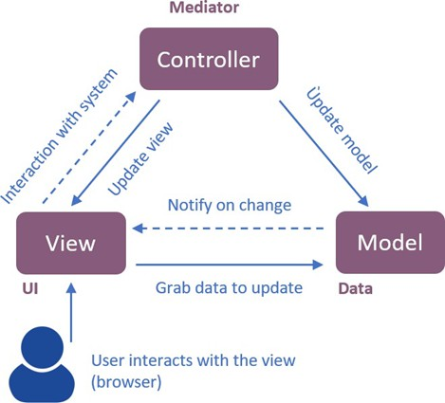
Sơ đồ kiến trúc
Notes:
MVC là viết tắt của Model-View-Controller, một mô hình phát triển phần mềm được sử dụng rộng rãi trong việc thiết kế các ứng dụng web và ứng dụng di động. Mô hình này chia ứng dụng thành ba phần chính:
Model: Đại diện cho dữ liệu và logic xử lý dữ liệu. Model thường bao gồm các lớp hoặc đối tượng để tương tác với cơ sở dữ liệu hoặc lưu trữ và thực hiện các tính toán và xử lý dữ liệu.
View: Đại diện cho giao diện người dùng (UI) của ứng dụng. View hiển thị dữ liệu từ model và gửi các sự kiện người dùng (như nhấn nút) đến controller để xử lý.
Controller: Là thành phần trung gian giữa model và view. Controller xử lý các yêu cầu từ người dùng (như URL hoặc các hoạt động người dùng trên giao diện), tương tác với model để lấy và cập nhật dữ liệu, và sau đó cập nhật view để hiển thị dữ liệu mới cho người dùng.
Mô hình MVC tách biệt rõ ràng các lớp dữ liệu, giao diện người dùng và logic xử lý, giúp làm cho mã nguồn dễ dàng bảo trì, mở rộng và tái sử dụng.

Slide 20
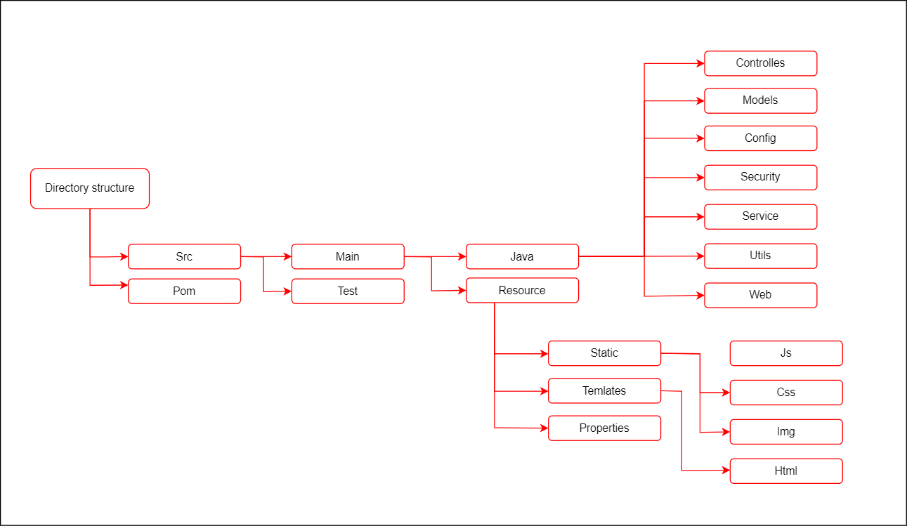
Định nghĩa module

Slide 21
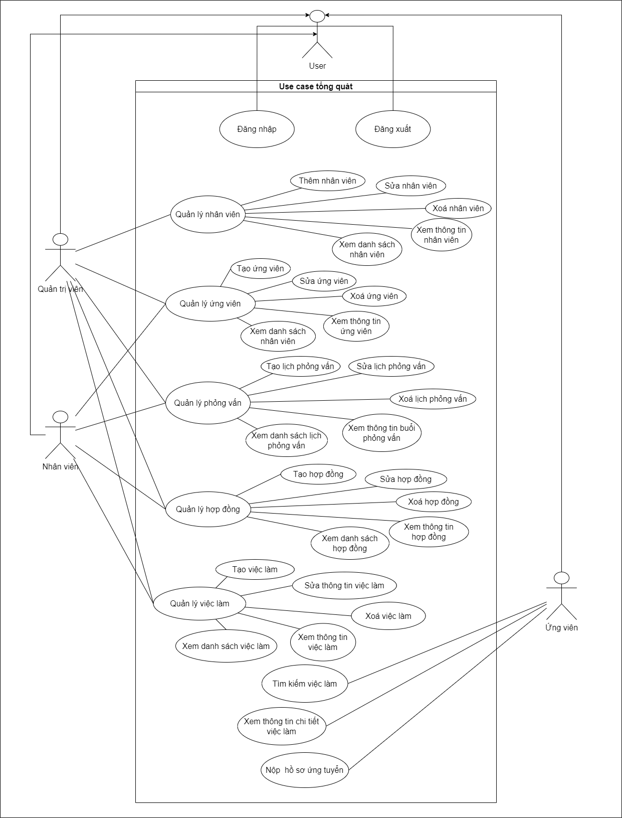
Use case tổng

Slide 22
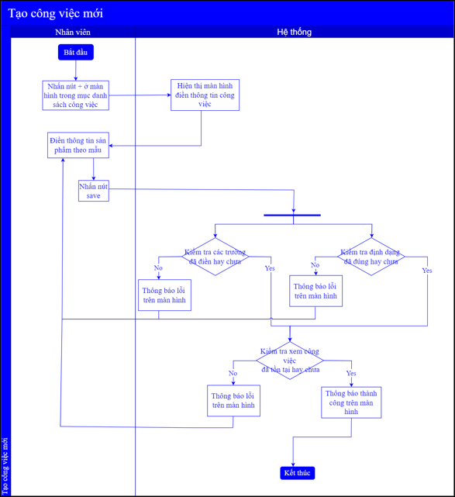
Mô tả nghiệp vụ
Tạo công việc

Slide 23
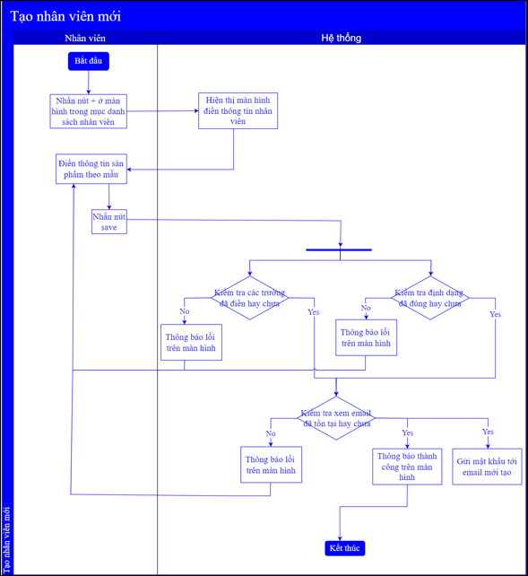
Mô tả nghiệp vụ
Tạo nhân viên

Slide 24

Mô tả nghiệp vụ
Tạo ứng viên

Slide 25
04
THIẾT KẾ CHỨC NĂNG

Slide 26
THIẾT KẾ CHỨC NĂNG
Thiết kế cơ sở dữ liệu
Biểu đồ tuần tự
Quan hệ giữa các bảng

Slide 27
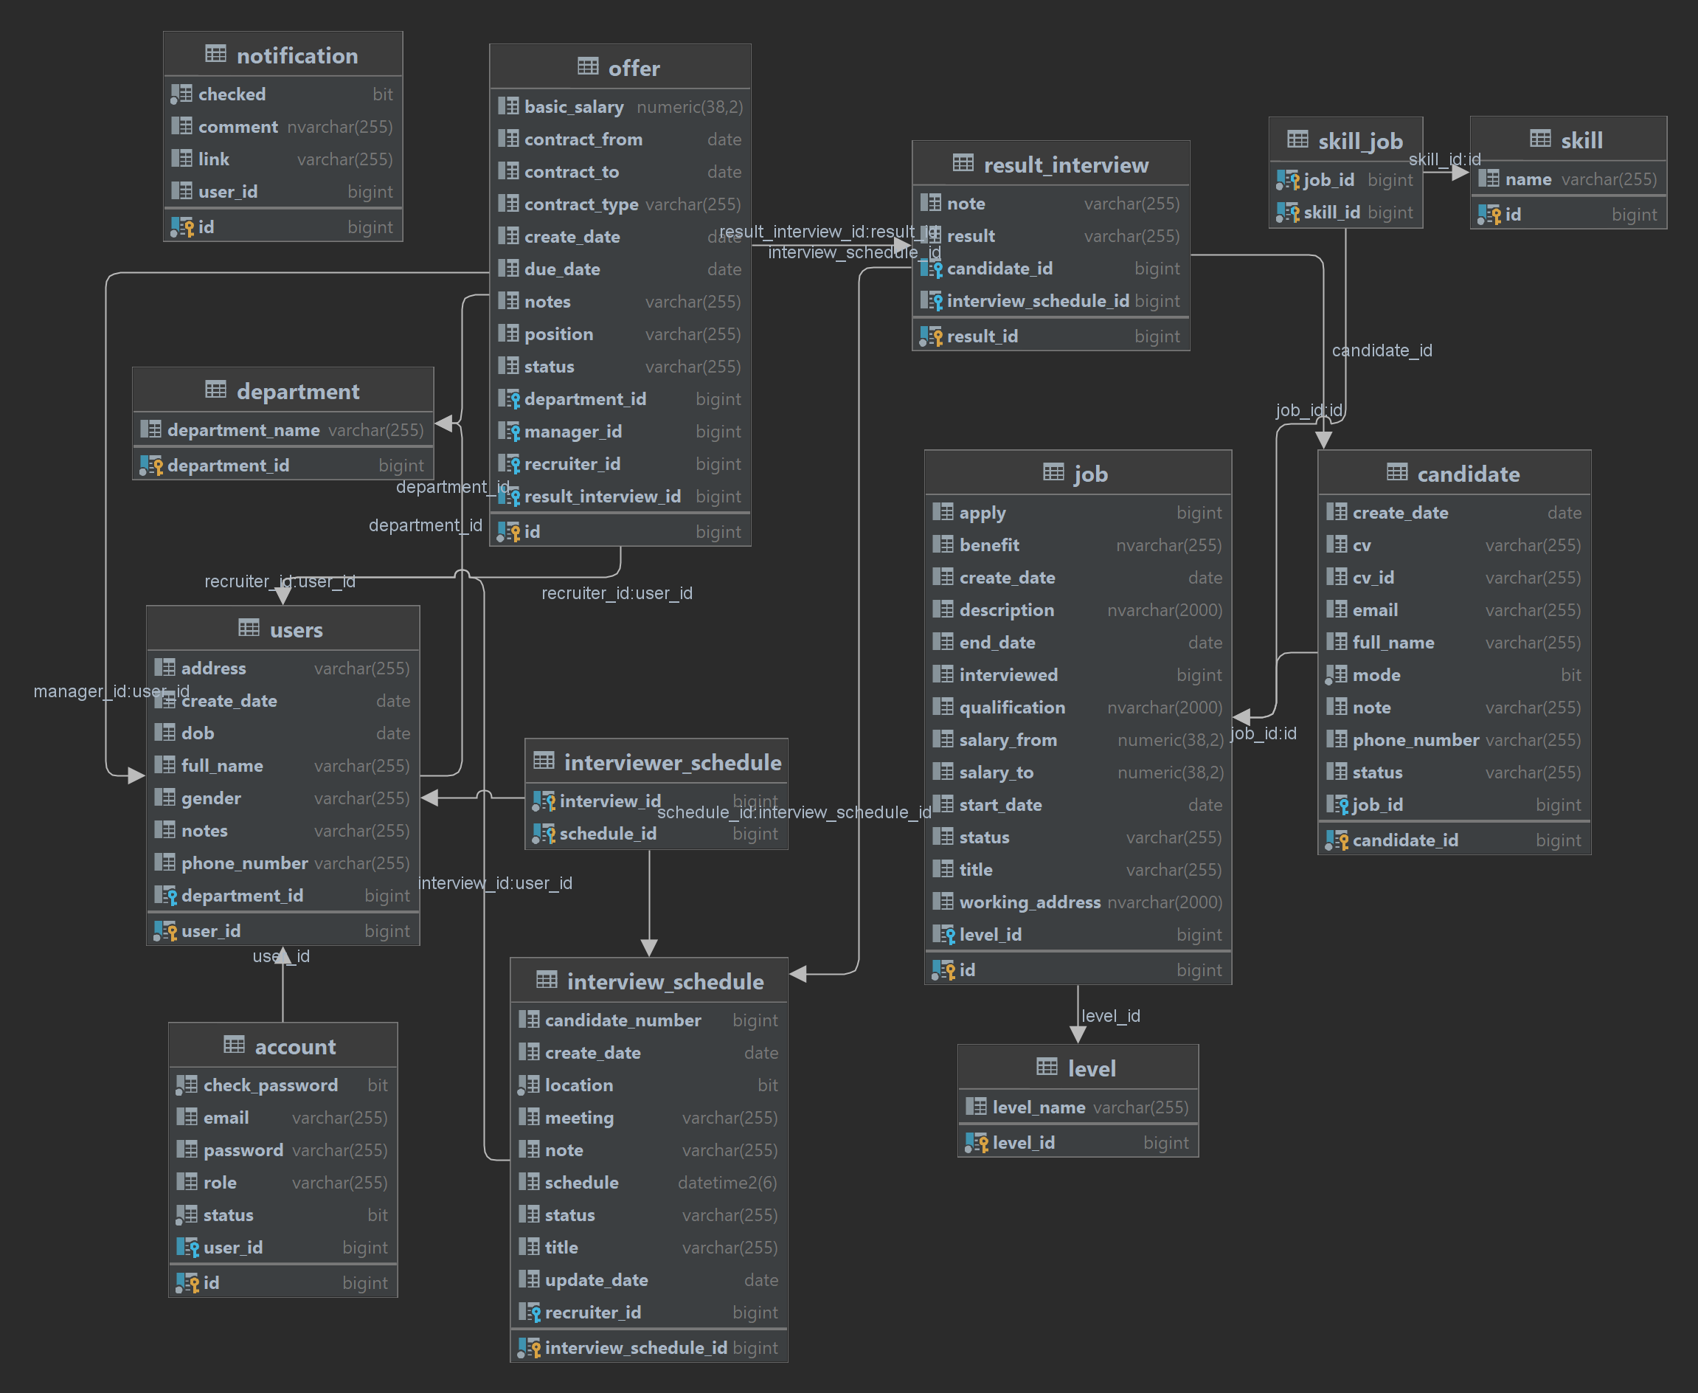
Thiết kế cơ sở dữ liệu

Slide 28
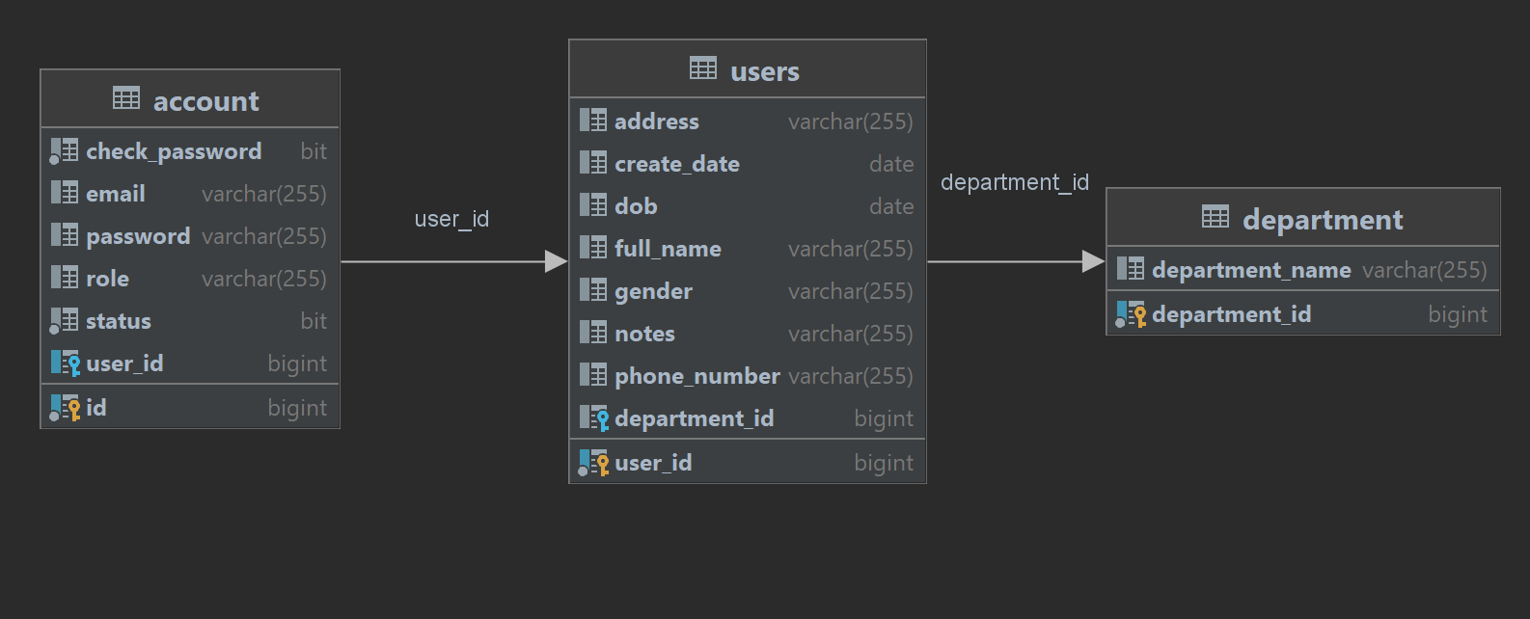
Quan hệ giữa các bảng
account - users: 1 - 1
users - department: N-1

Slide 29
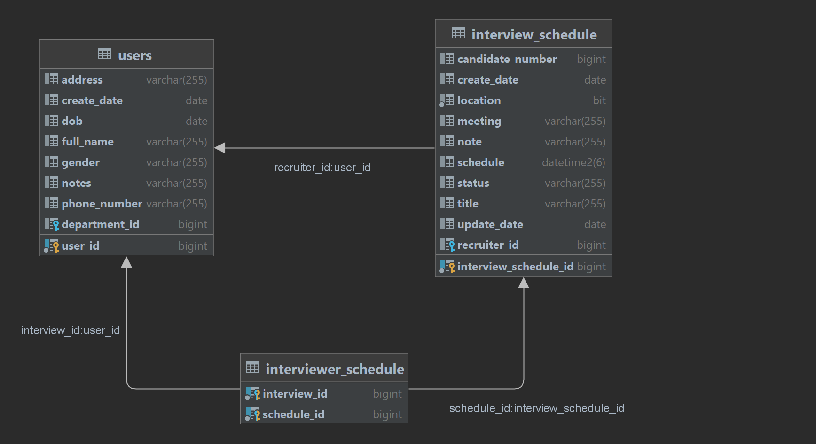
Quan hệ giữa các bảng
users - interview_schedule: 1 - 1
users - interviewer_schedule: n-n

Slide 30
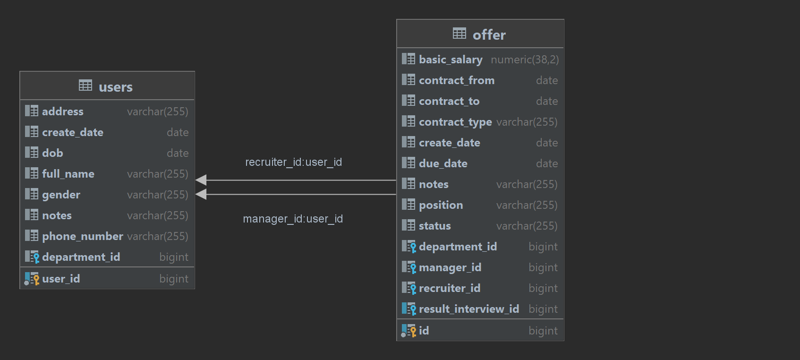
Quan hệ giữa các bảng
users - offer: 1 - n

Slide 31
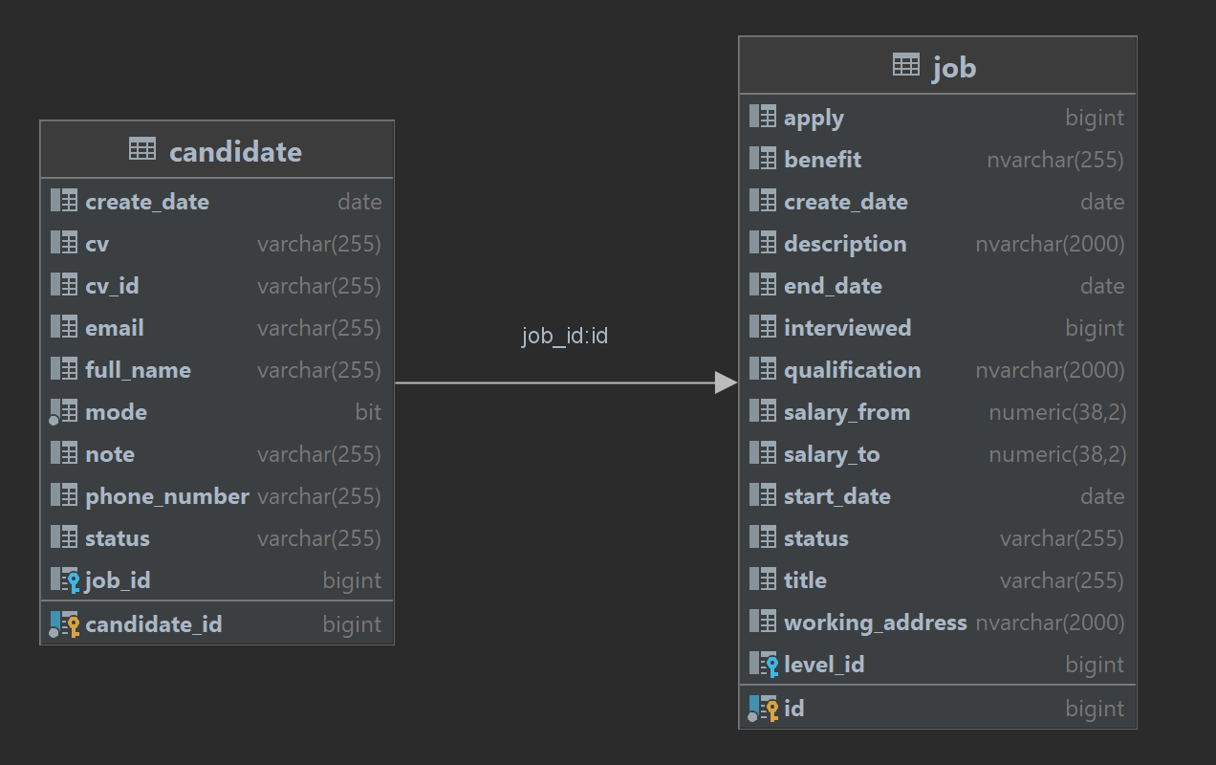
Quan hệ giữa các bảng
candidate - job: n-1

Slide 32
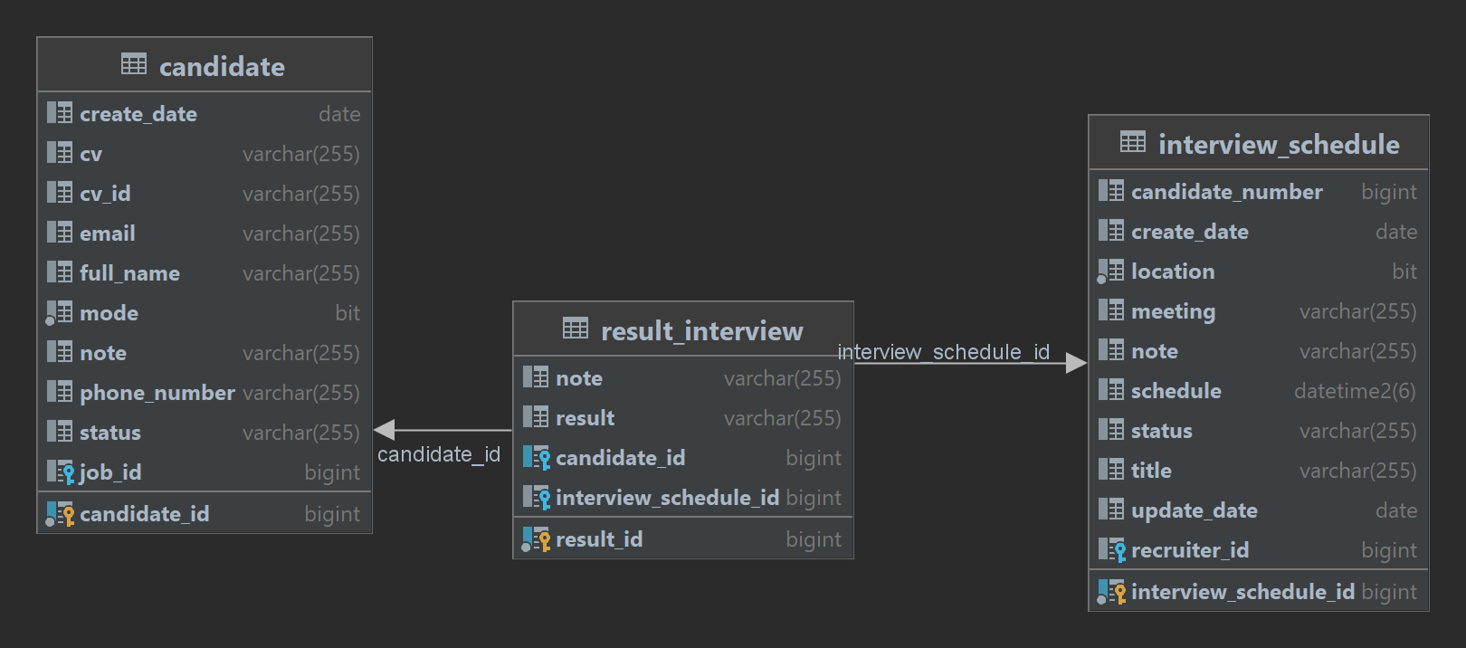
Quan hệ giữa các bảng
candidate - result_interview: 1 - 1
interview - result_interview: n-1

Slide 33
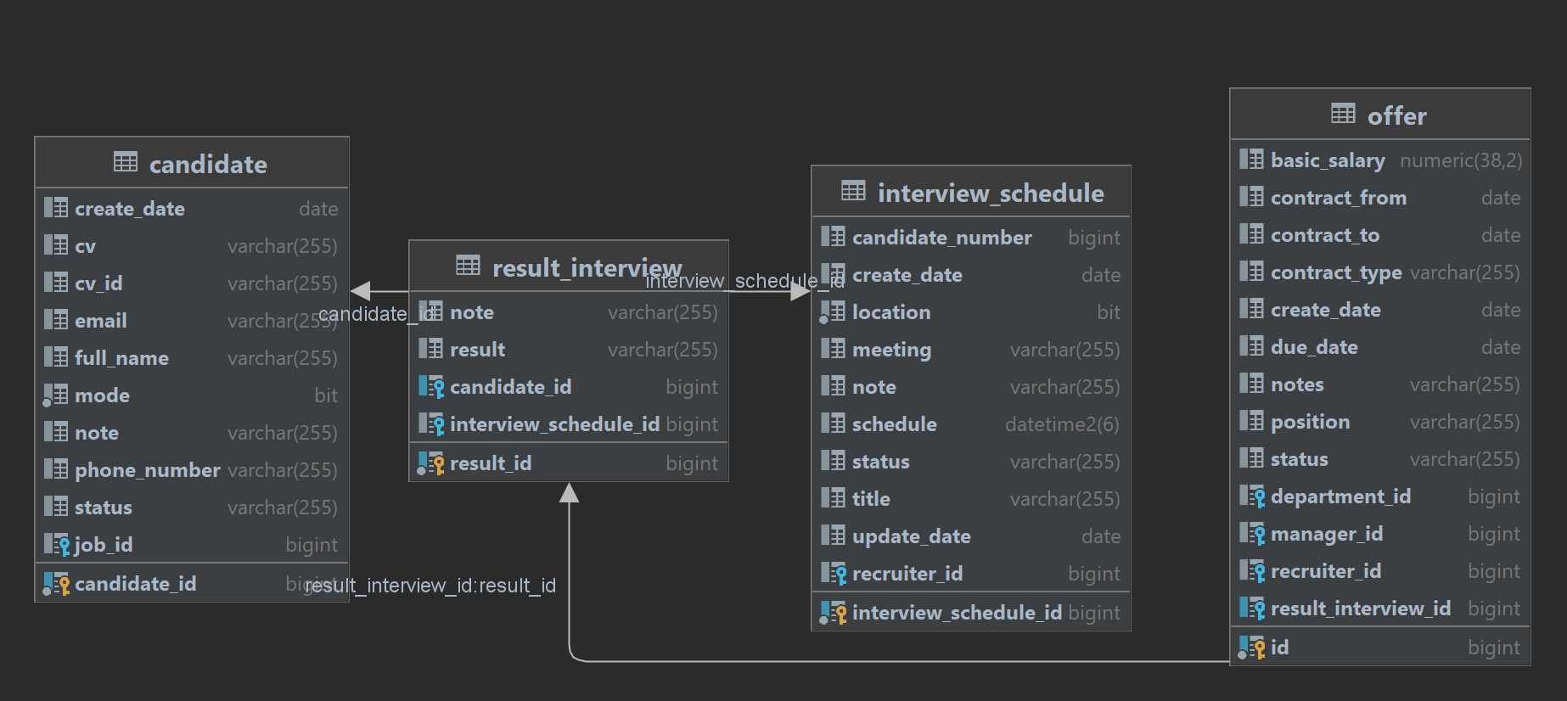
Quan hệ giữa các bảng
candidate - result_interview: 1 - 1
interview - result_interview: n-1
offer - result_interview: 1 - 1

Slide 34
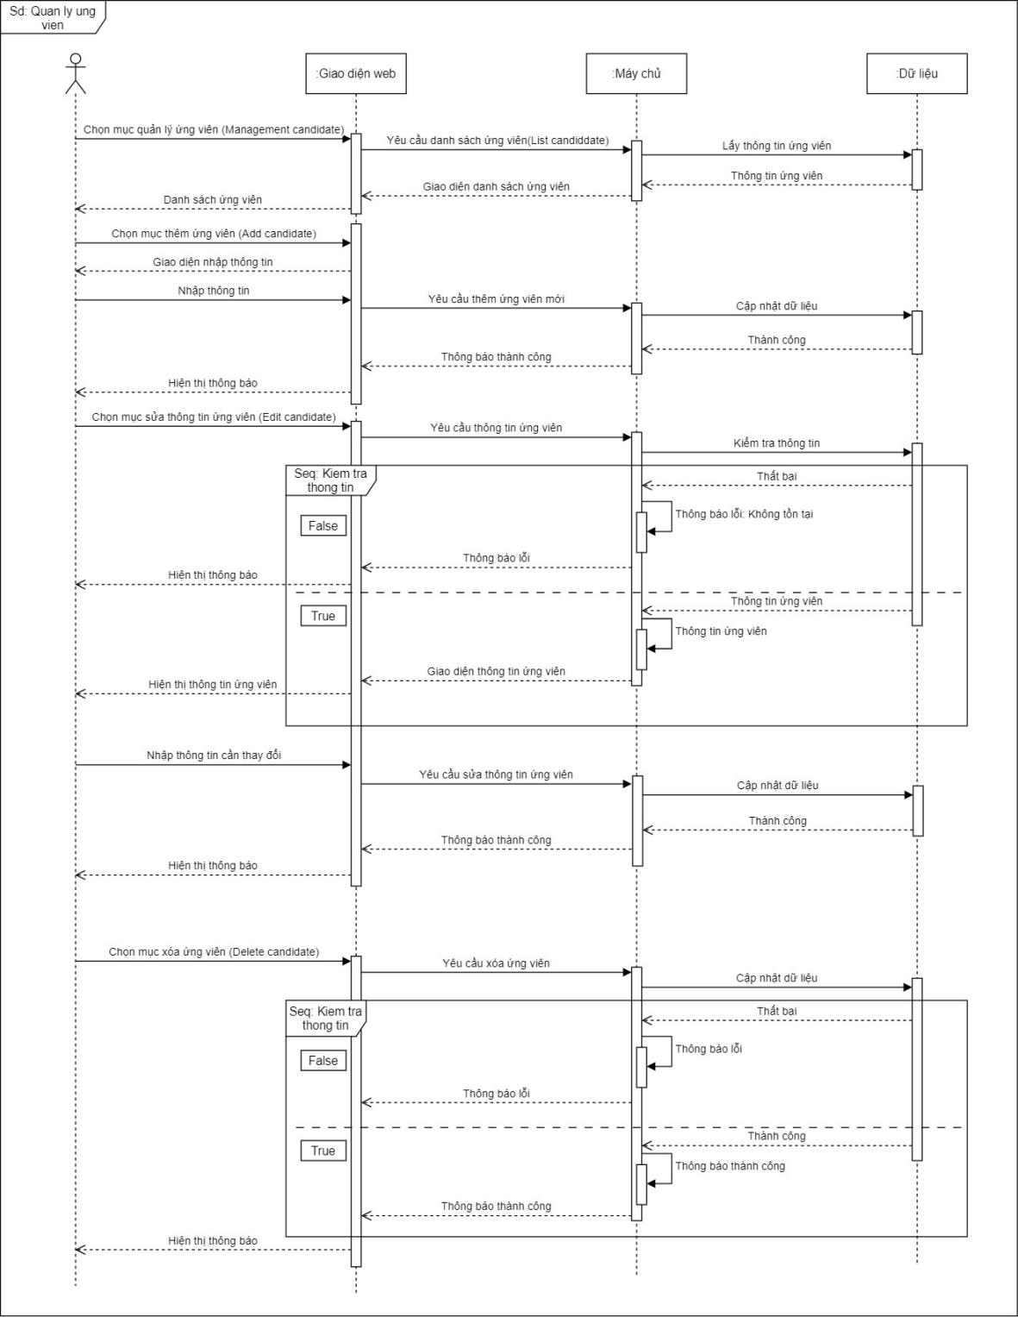
Biểu đồ tuần tự quản lý ứng viên

Slide 35

Biểu đồ tuần tự quản lý việc làm

Slide 36
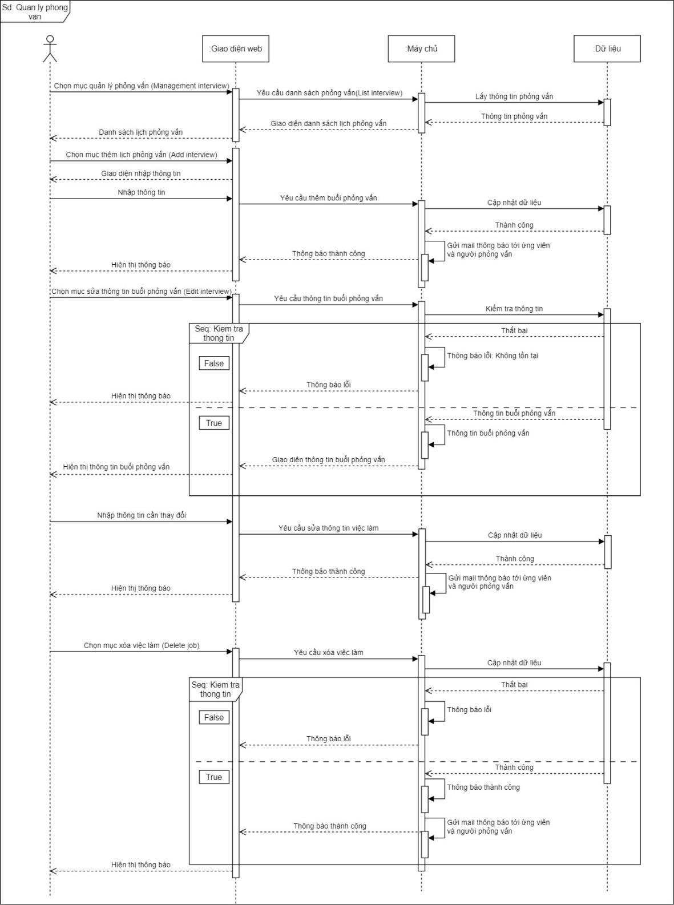
Biểu đồ tuần tự quản lý phỏng vấn

Slide 37
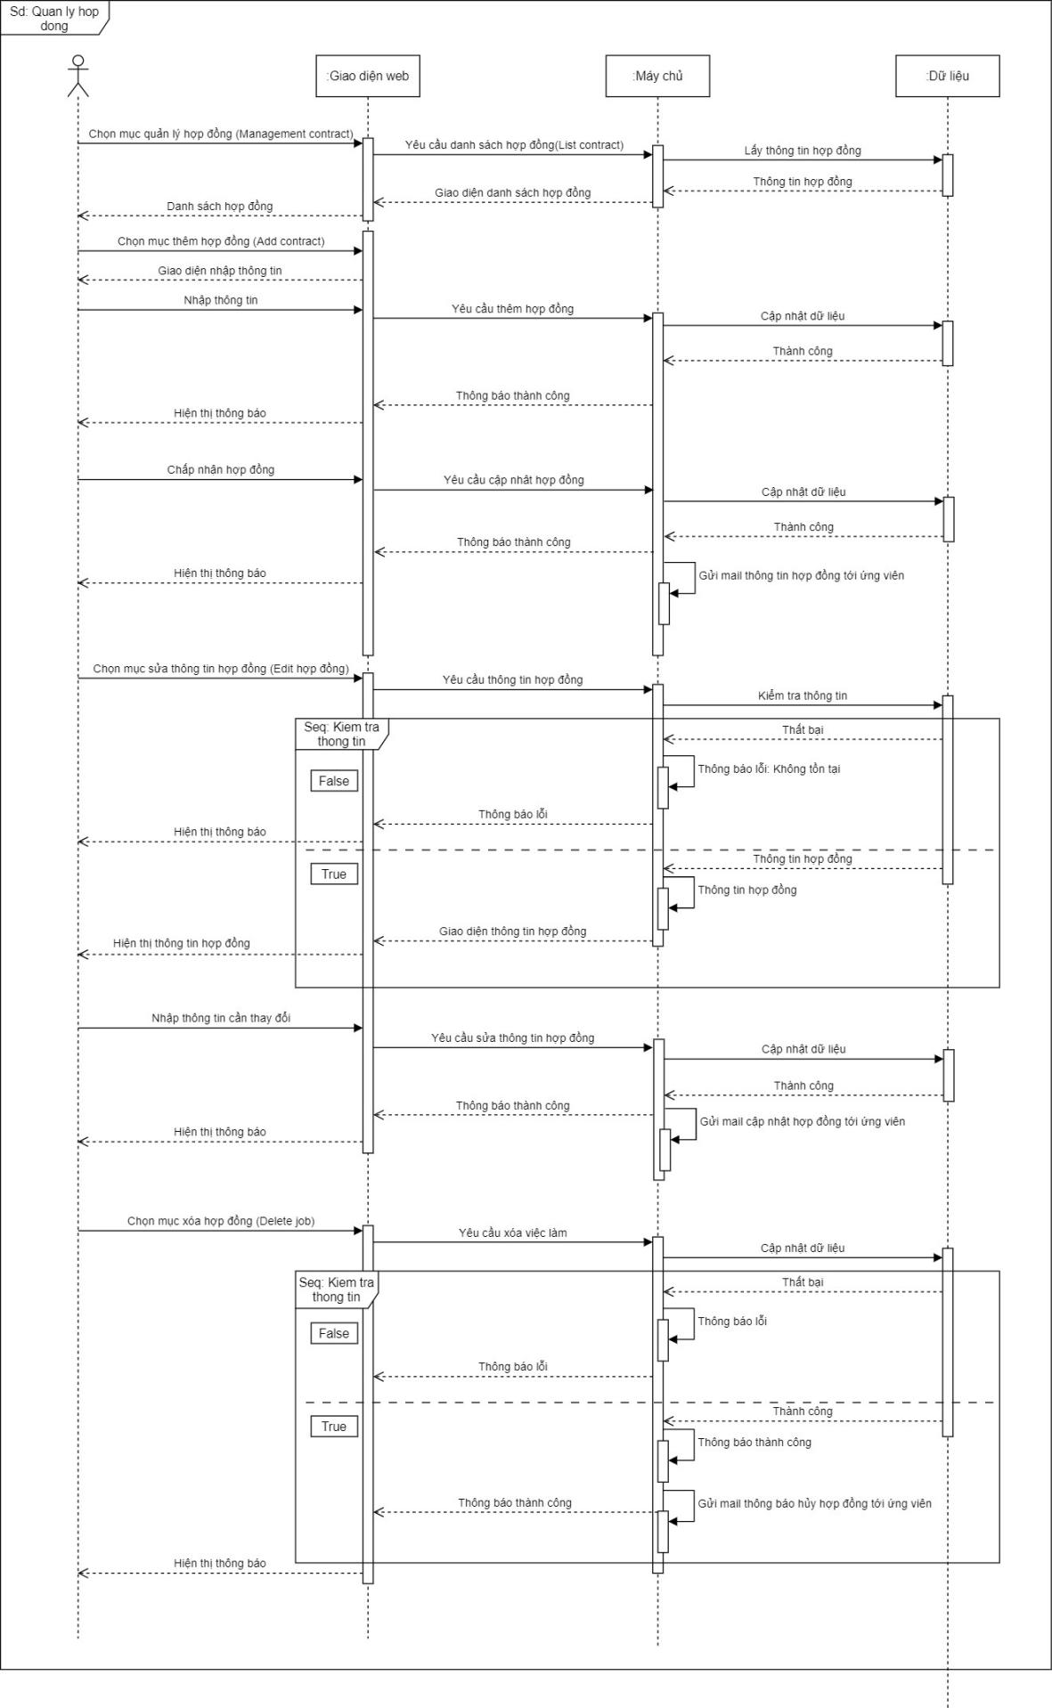
Biểu đồ tuần tự quản lý hợp đồng

Slide 38
05
Demo chương trình

Slide 39
06
Kết quả đạt được và hướng phát triển

Slide 40
Kết quả đạt được
Tìm hiểu nội dung yêu cầu bài toán và các ứng dụng
Nắm bắt kỹ năng phân tích thiết kế hướng đối tượng với UML, tìm hiểu công nghệ phát triển web.
Về mặt chức năng, hệ thống hỗ trợ các tính năng cơ bản trong việc giúp ứng viên thuận thiện trong việc tìm kiếm các việc làm phù hợp. Đối với web quản lý giúp quản trị viên dễ dàng quản lý thông tin cũng như quy trình tuyển dụng.
Tuy nhiên, còn nhiều chức năng chương trình còn chưa hoàn thiện, giao diện chưa đẹp, các giao diện còn chưa tường minh.
Quy trình tuyển trụng, lập lịch phỏng vấn, tạo hợp đồng
Kỹ năng quản lý công việc và quản lý thời gian.
Kỹ năng tìm hiểu vấn đề thực tại và phân tích yêu cầu nghiệp vụ.
Các mô hình cấu trúc trong lập trình.

Slide 41
Hướng phát triển
Phát triển các tính năng còn thiếu như import job từ file excel, tạo CV cho ứng viên
Phát triển một ứng dụng trên nền tảng di động (android, ios) để nâng cao trải nghiệm của người dùng, phục vụ nhu cầu sử dụng ứng dụng trên thiết bị di động.
Phát triển hệ thống theo hướng Web API.
Phát triển chức năng cho phép nhận các hồ sơ CV từ bên thứ ba nhằm gia tăng cơ hội tuyển dụng tìm kiếm ứng viên phù hợp.
Phát triển thêm các công cụ tiện ích như tính thuế, tính lãi suất kép, tính lương...

Slide 42
CÁM ƠN
CÁC THẦY CÔ ĐÃ LẮNG NGHE!
Please keep this slide for attribution

